Slide 1
Manuale operativo
utilizzo piattaforma
https://orientati.isco-sc.it/

Slide 2
Primo accesso
Al primo accesso lo studente avrà la possibilità di registrarsi cliccando il tasto Registrati
Compila tutti i campi e ottiene le credenziali di accesso

Slide 3
Accesso con credenziali
Utilizzando la propria mail e la password nella pagina di login è possibile accedere alla piattaforma.

Slide 4
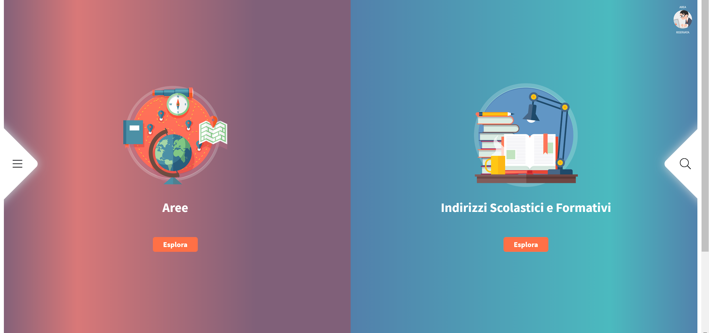
Home page piattaforma
Dopo aver effettuato l’accesso lo studente viene reindirizzato alla pagina di selezione, dove potrà esplorare le aree geografiche e gli Indirizzi Scolastici e Formativi

Slide 5
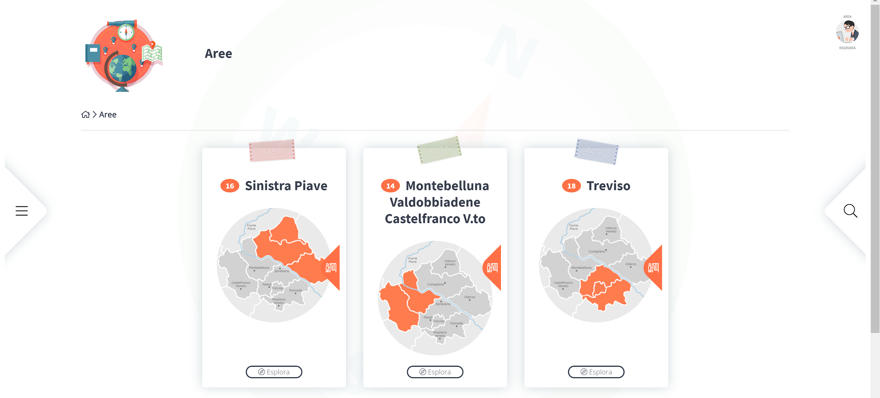
Sezione Aree
In questa sezione lo studente può esplorare le aree e le loro caratteristiche.

Slide 6
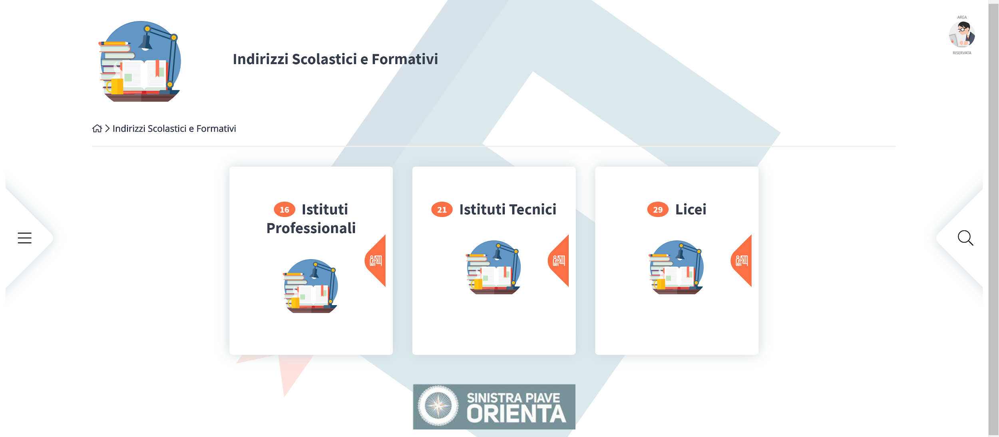
Sezione Indirizzi Scolastici Formativi
In questa sezione è possibile selezionare gli indirizzi Scolastici e Formativi suddivisi in tre aree, Istituti Professionali, Istituti Tecnici e Licei.

Slide 7
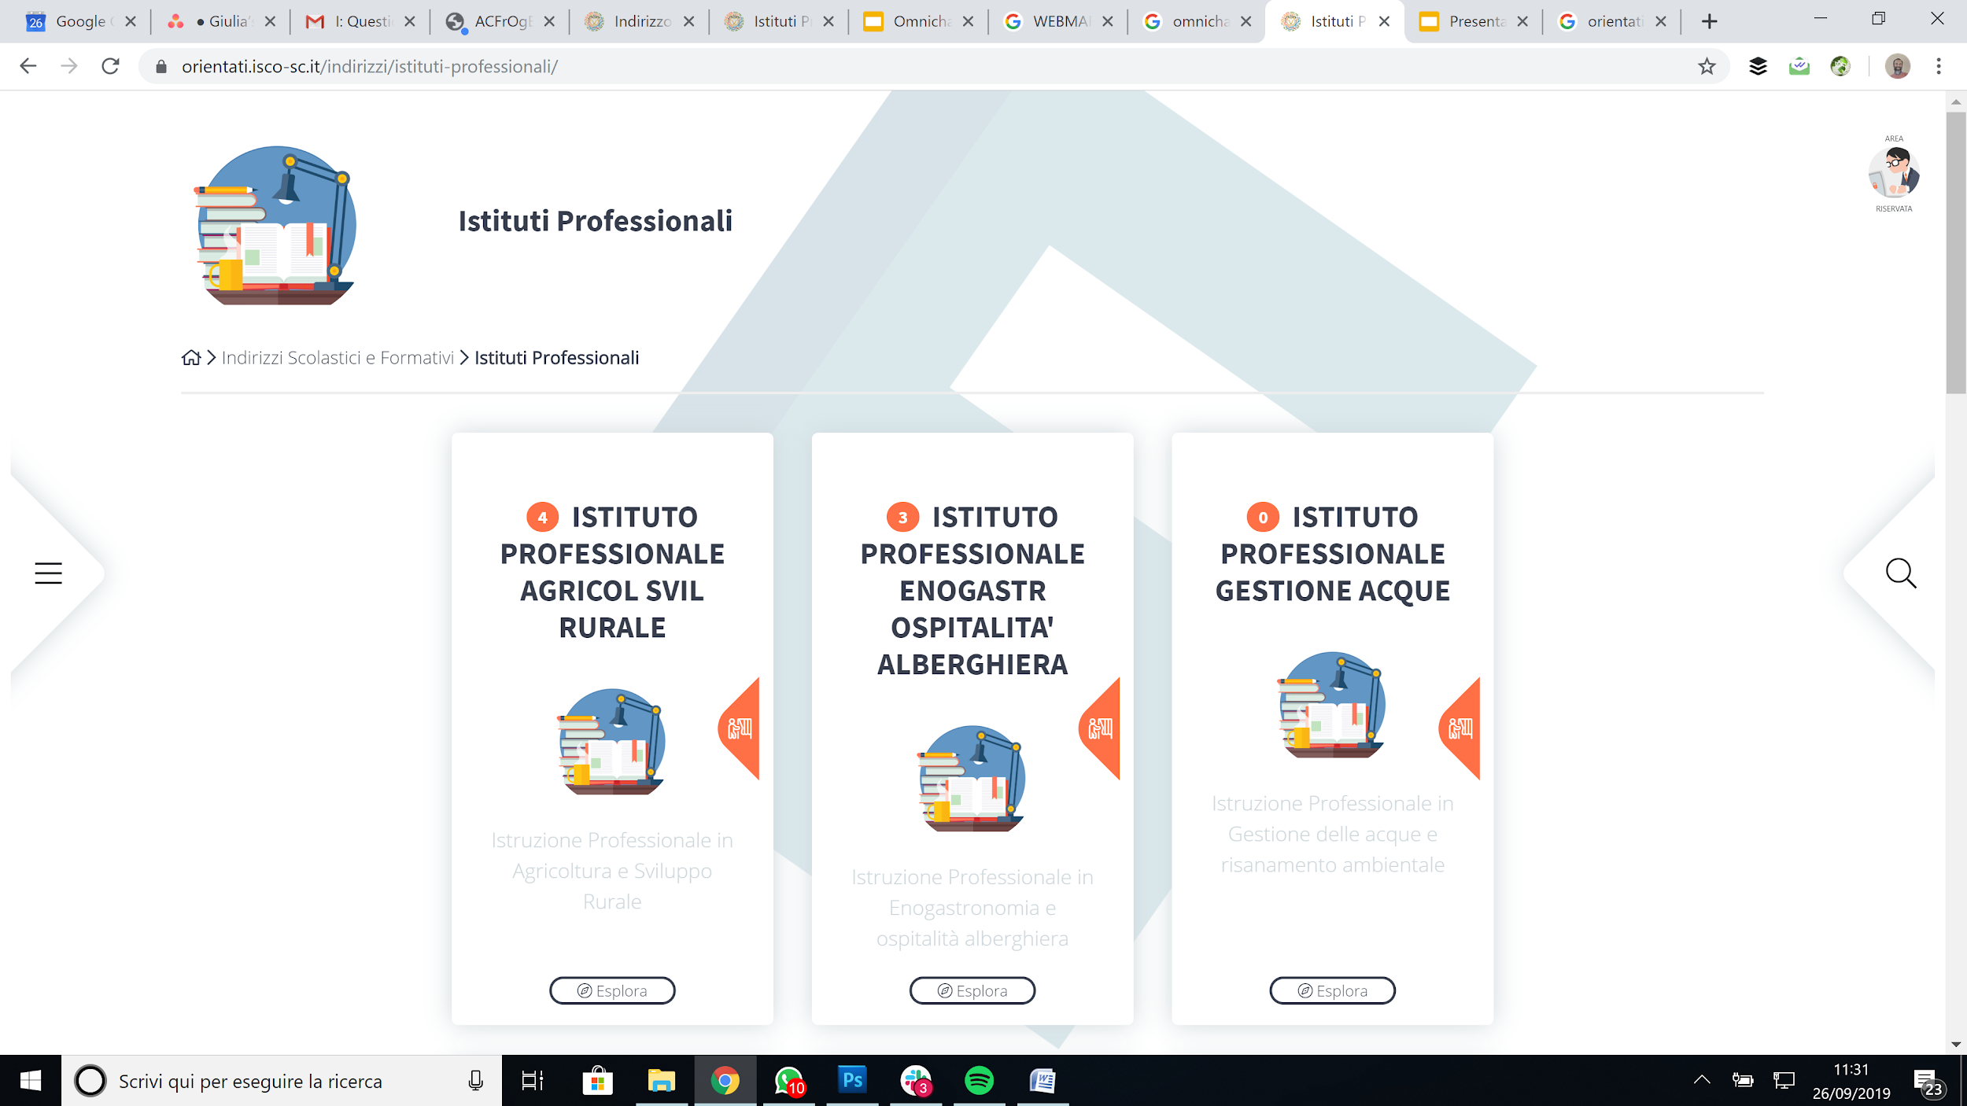
Lista Istituti e Licei
In questa sezione è possibile vedere la lista degli Istituti o Licei selezionati nella sezione Indirizzi Scolastici e Formativi

Slide 8
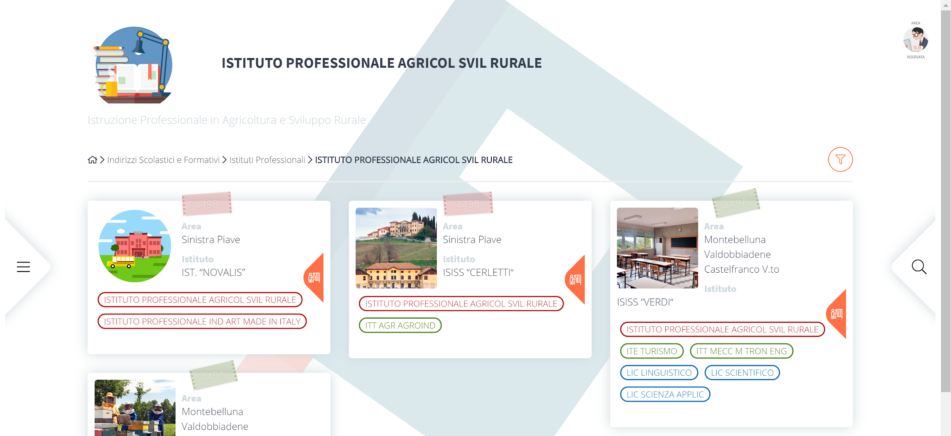
Dettagli Istituto o Liceo
In questa sezione è possibile consultare la lista Istituti o Licei con la scheda dettagli che contiene foto e video.

Slide 9
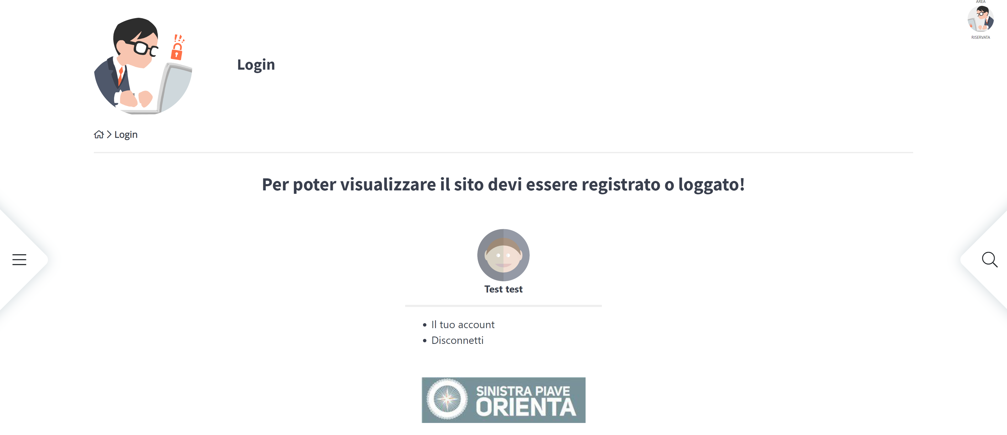
Logout per completare la sessione
In questa pagina è fondamentale una volta completata la navigazione effettuare il logout, potete farlo cliccando nell’icona in alto a destra o dalla pagina Login utilizzando il link Disconetti

